Slide 1

PROJEKT EU - PENÍZE ŠKOLÁM
Registrační číslo projektu | CZ.1.07/1.4.00/21.3313
Název projektu | Moderní škola
Šablona III/2 | Inovace a zkvalitnění výuky prostřednictvím ICT
Tento materiál byl vytvořen v rámci projektu Operačního programu
Vzdělávání pro konkurenceschopnost.

Slide 2
SADA č. 1
Identifikátor: VY_32_INOVACE_CJ.4.010
Vzdělávací oblast: Jazyk a jazyková komunikace
Vyučovací předmět :: Český jazyk a literatura
Název: Vyšehrad
Autor: Mgr. Jana Patková
Anotace: Tento DUM lze využít k výkladu Staré pověsti české.
Rozsah: 10 minut
Pro prezentaci DUMu je nutný následující software: Power Point
Klíčová slova: Vyšehrad, pověsti, Horymír, Libuše
Ročník: 4.
Vzdělávací materiál vytvořen: 28.10. 2013
Ověření ve výuce:
Třída: IV.A
Datum: 18.11.2013
Vyučující: Mgr. Jana Patková

Slide 3
Vznik Vyšehradu - pověst
Pověst vypráví, že Vyšehrad založil kníže Krok, když hledal bezpečnější sídlo. V době, kdy sídlil na Budči, vyslal posly, aby našli bezpečnější místo. Na strmé skále nad Vltavou kníže přikázal vykácet les a vystavět tam hrad. Když Krok zemřel, vlády se ujala jeho dcera Libuše. Jenže muži si vládu žen nepřáli a tak Libuše vyslala posly, ať následují jejího koně, který jim najde jejich nového vládce. Poslové šli dva dny a třetího dne došli do vesničky Stadice, kde na poli oral s párem volů Přemysl. Kůň se u něho zastavil a poslové poznali, že to je jejich budoucí vládce. S velikou slávou byl převezen na Vyšehrad, kde ho již vítala Libuše. Přemysl po boku Libuše usedl na trůn a společně s Libuší vládl českému lidu. Na památku toho, že byl povolán z pole, byl nazván Oráč a stal se 4. českým vládcem (podle pověsti).

Slide 4
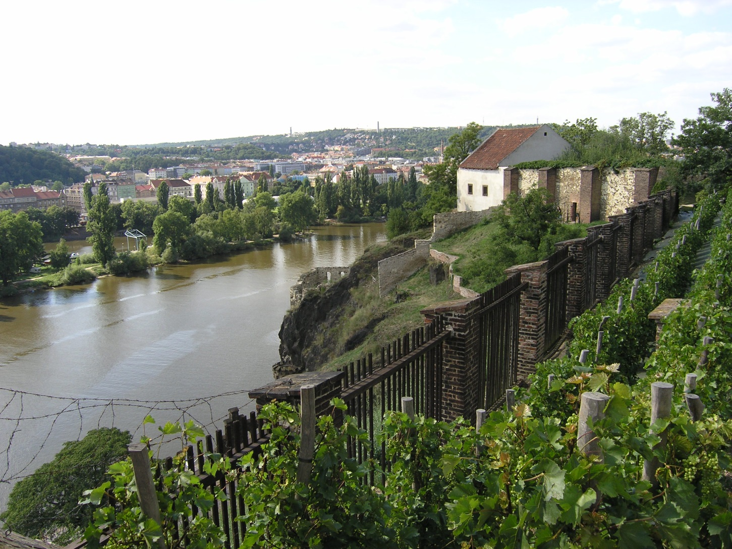
Místo, kde se Šemík s Horymírem vznesl nad hradby a Vltavu /pověst/

Slide 5
Pověst o Horymírovi
K Vyšehradu se vztahuje pověst o rytíři Horymírovi, jenž byl na Vyšehradě vězněn za knížete Křesomysla. Jako poslední přání se před smrtí chtěl naposledy projet na svém věrném koni Šemíkovi. Že Křesomysl nechal zavřít všechny brány, nebylo nic platné. Šemík přeskočil i s Horymírem hradby a skočil rovnou do Vltavy. Horymír se zachránil, ale statečný Šemík na následky skoku uhynul. Dodnes je pochován v Neumětelích.

Slide 6
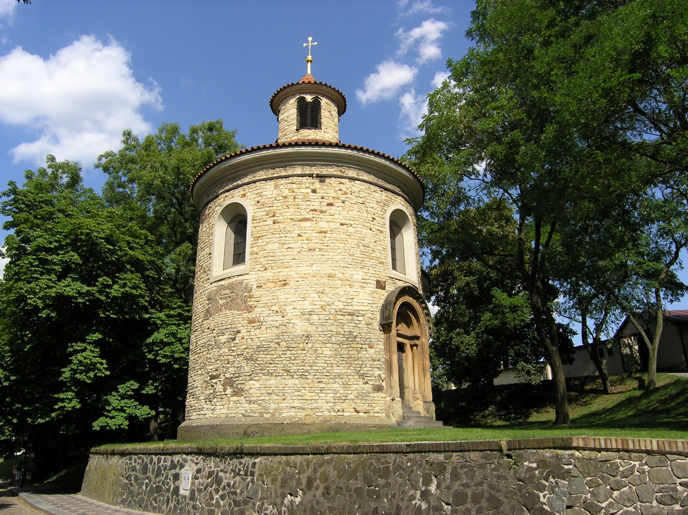
Rotunda sv. Martina nejstarší zachovalá stavba

Slide 7
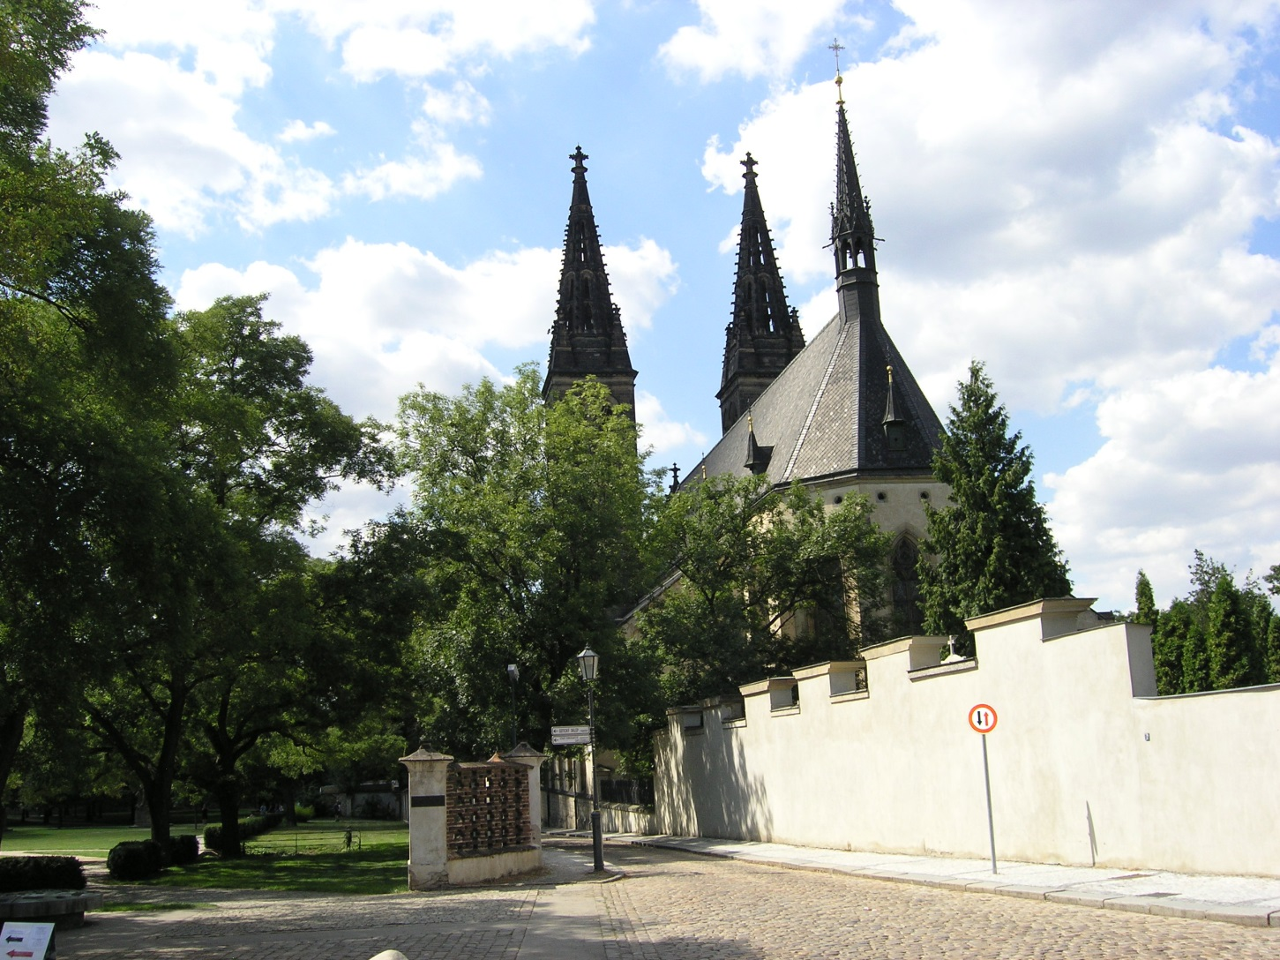
VYŠEHRADSKÉ SADY

Slide 8
Vyšehrad
Na toto místo přišel Přemysl Oráč, od něhož historicky odvozoval svůj původ královský rod Přemyslovců. Dávný hrdina Bivoj sem přinesl strašlivého kance a kůň Šemík s Horymírem v sedle odvážným skokem překonal vyšehradské hradby, přeplaval Vltavu a uháněl kamsi k Neumětelům.
V těchto bájích, které vycházejí z kronik Václava Hájka z Libočan, je ve skutečnosti málo pravdy.
Václav Hájek z Libočan je jedním z autorů, kteří tvořili v době 16. století, kdy bylo velmi snadné spojovat fakta s fantazií. Tehdy vznikaly krásné a hrdinné příběhy, které v pozdějších dobách rádi převzali naši obrozenci, aby jimi dokreslili tu slavnou českou historii, ale bylo na nich jen málo pravdivého.

Slide 9
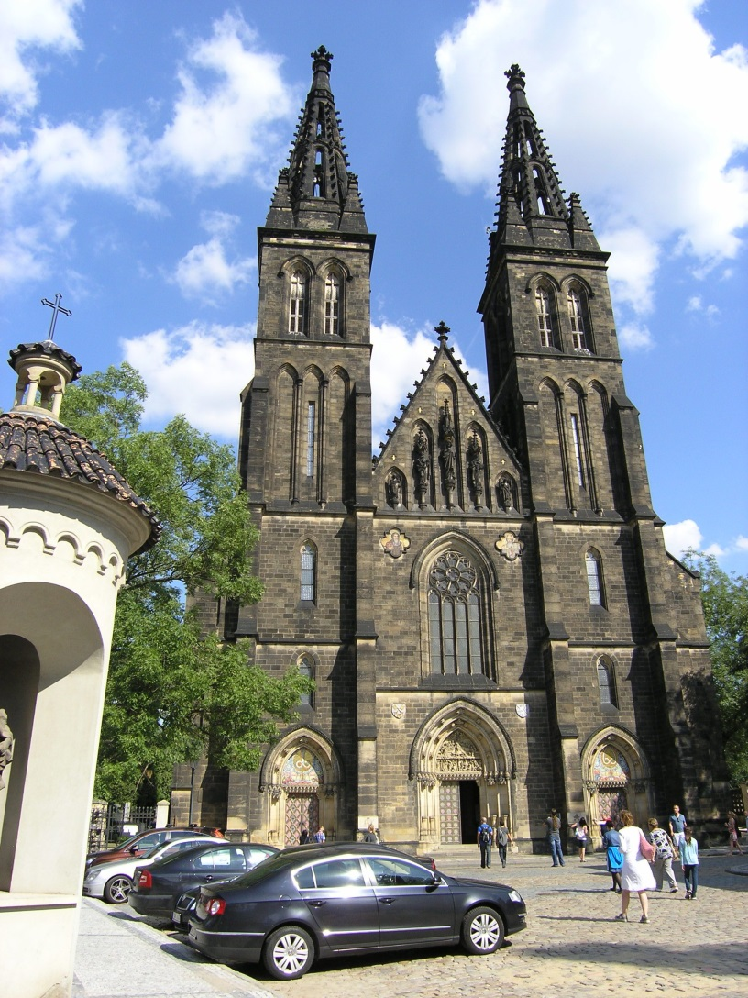
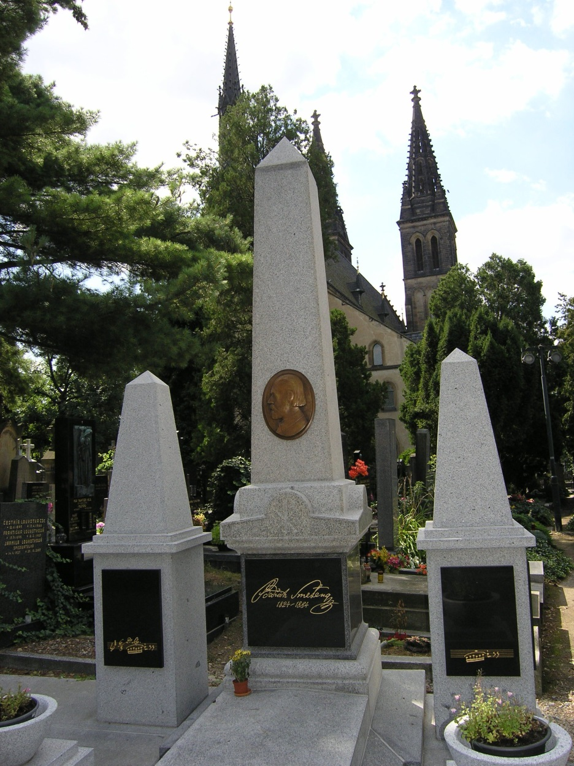
Hřbitov u kostela je místem odpočinku mnoha našich osobností.
Bedřich Smetana

Slide 10
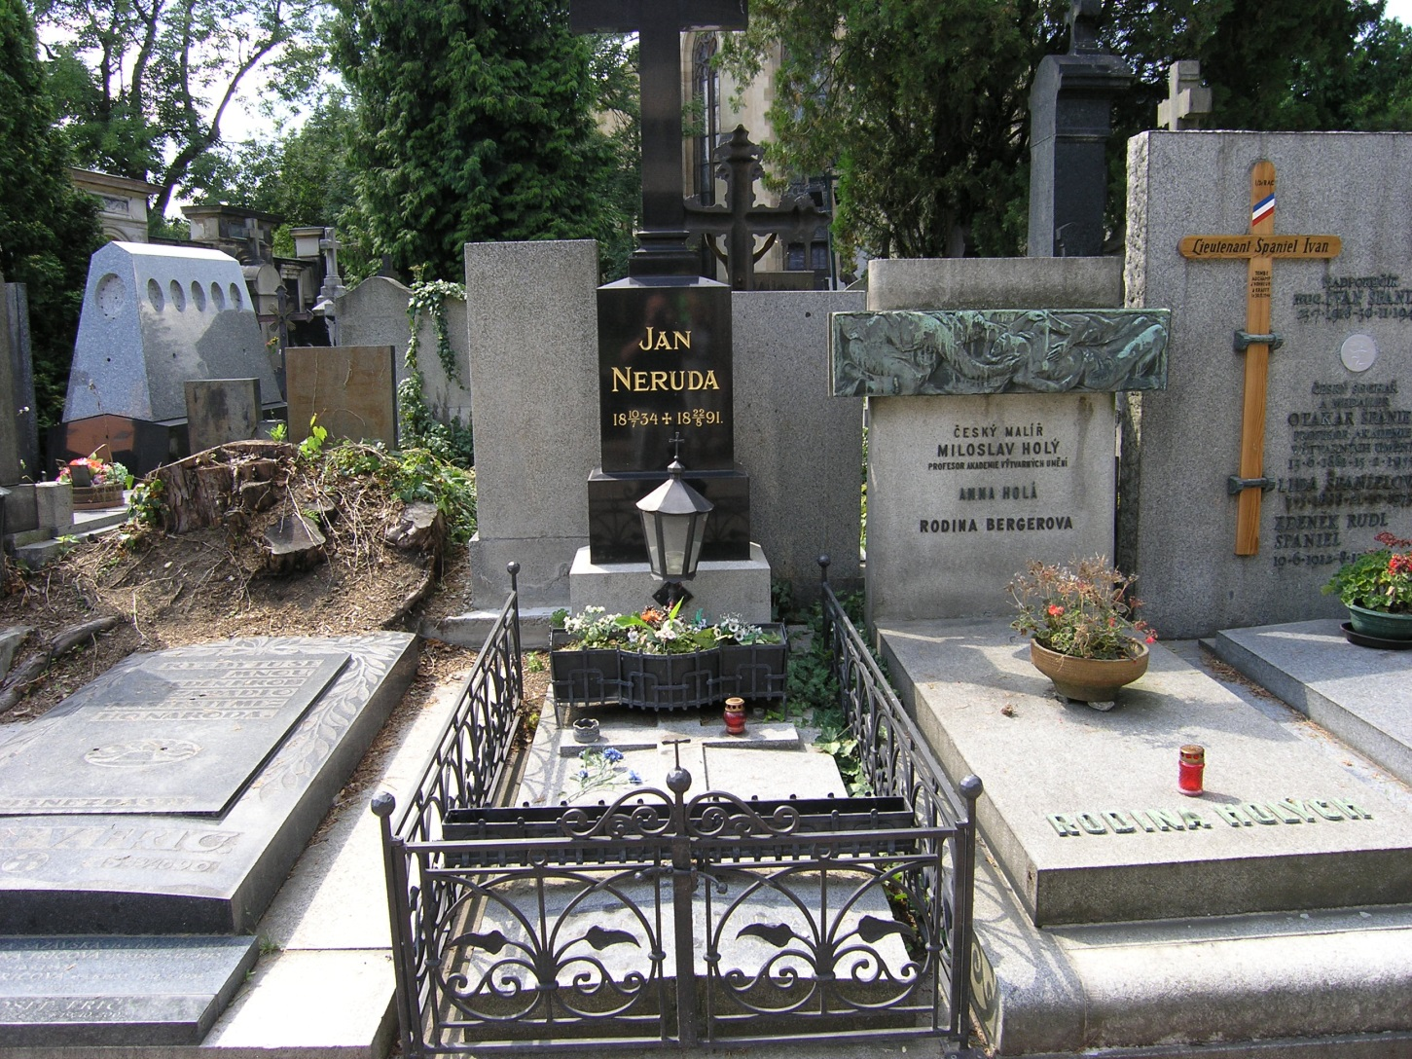
ODPOČÍVAJÍ ZDE NAŠI OSOBNOSTI:
JAN NERUDA

Slide 11
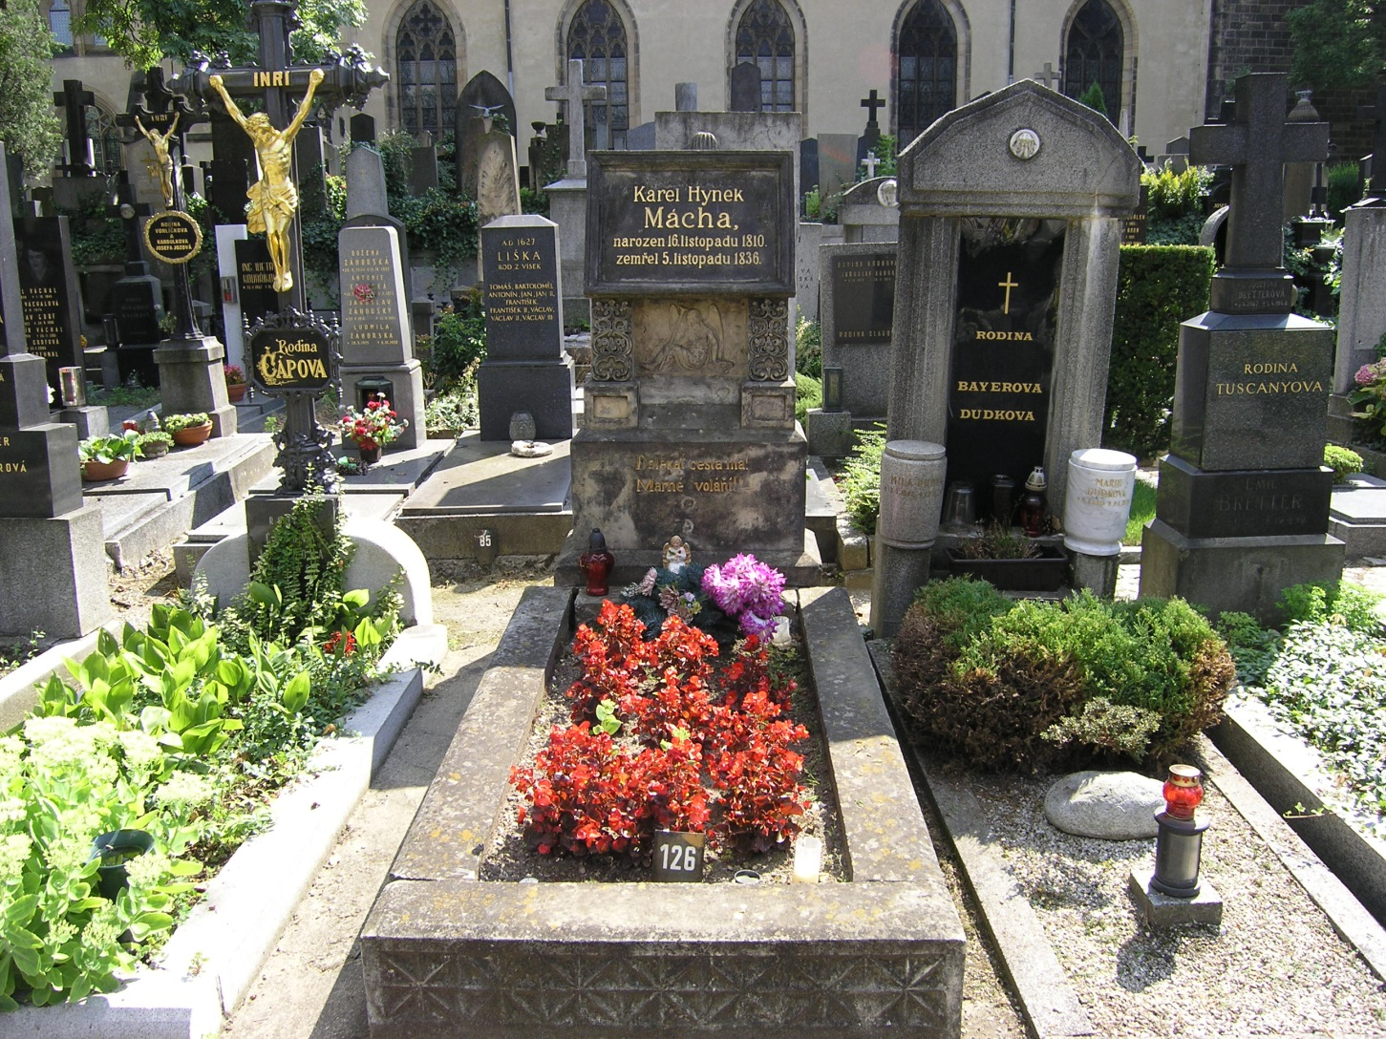
Karel Hynek Mácha

Slide 12
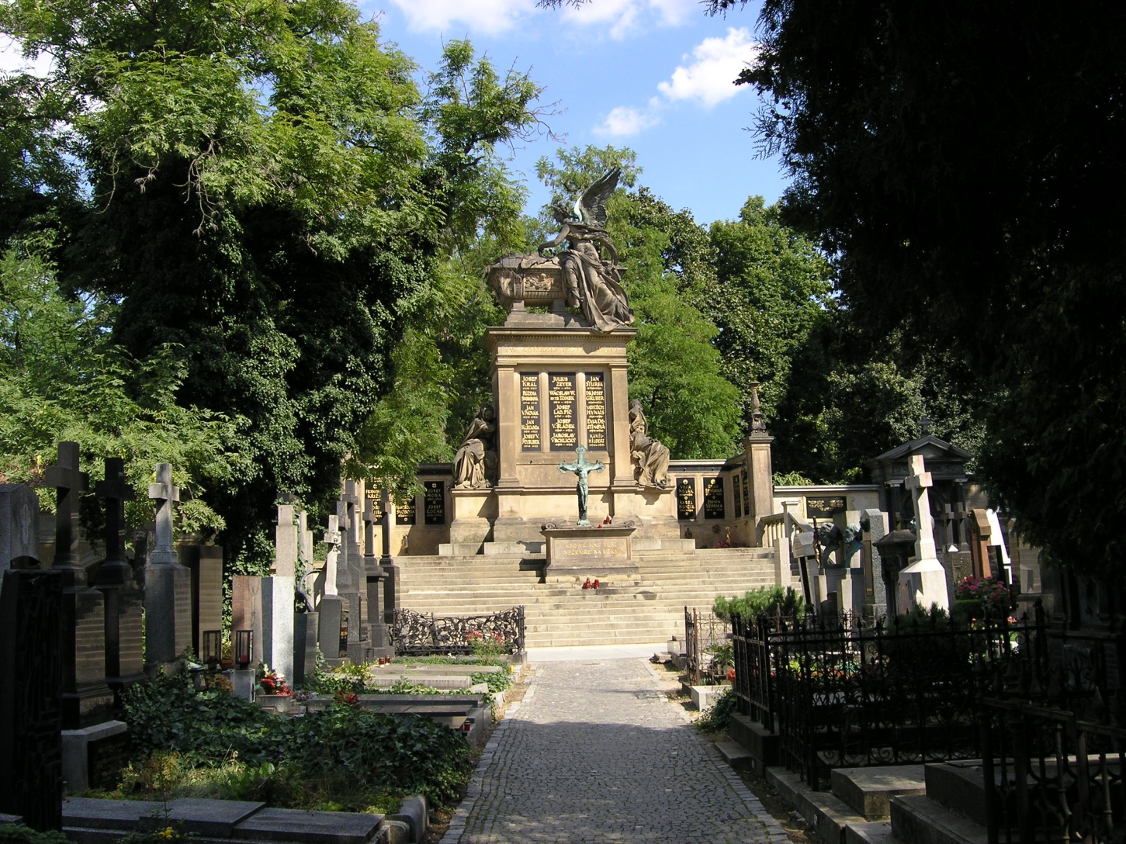
SLAVÍN

Slide 13
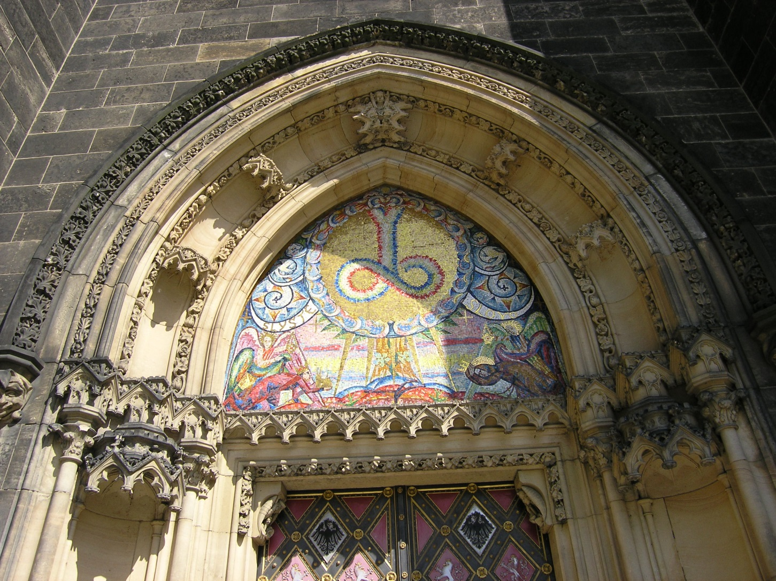
Oblouk nad vchodem
VSTUPNÍ PORTÁL

Slide 14
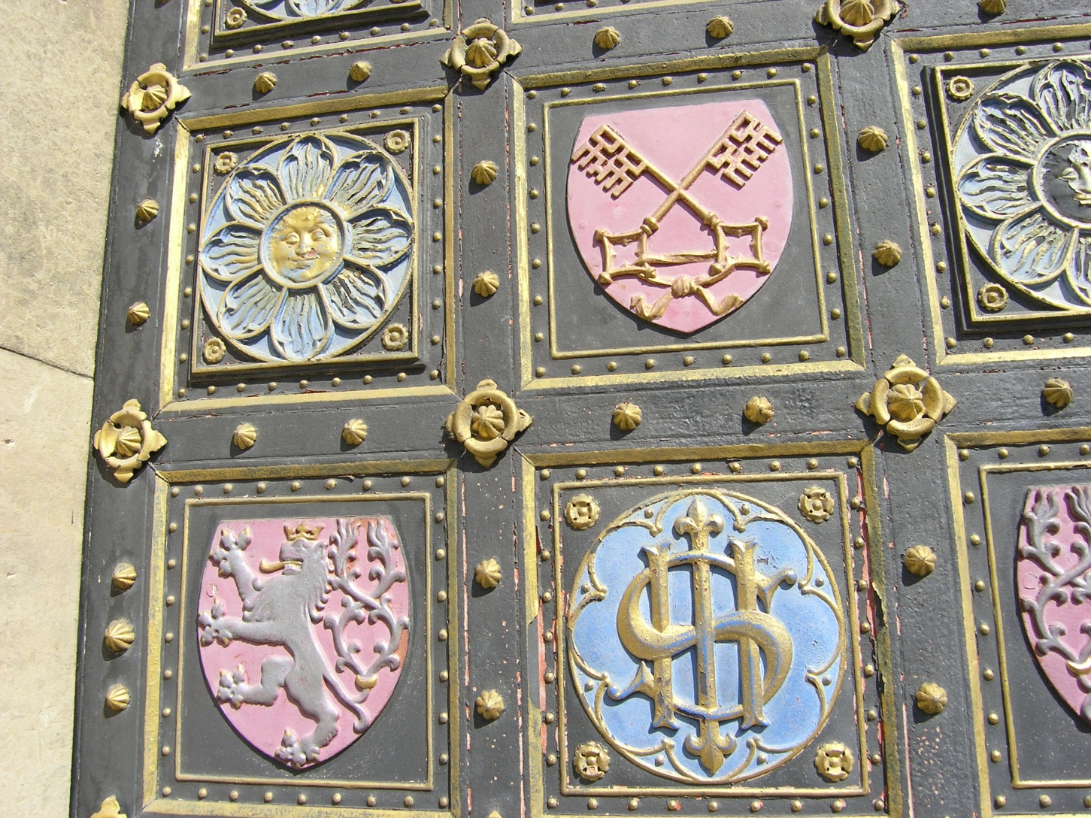
Dobová práce řemeslníků, ozdoby na dveřích hlavního vstupu do baziliky

Slide 15
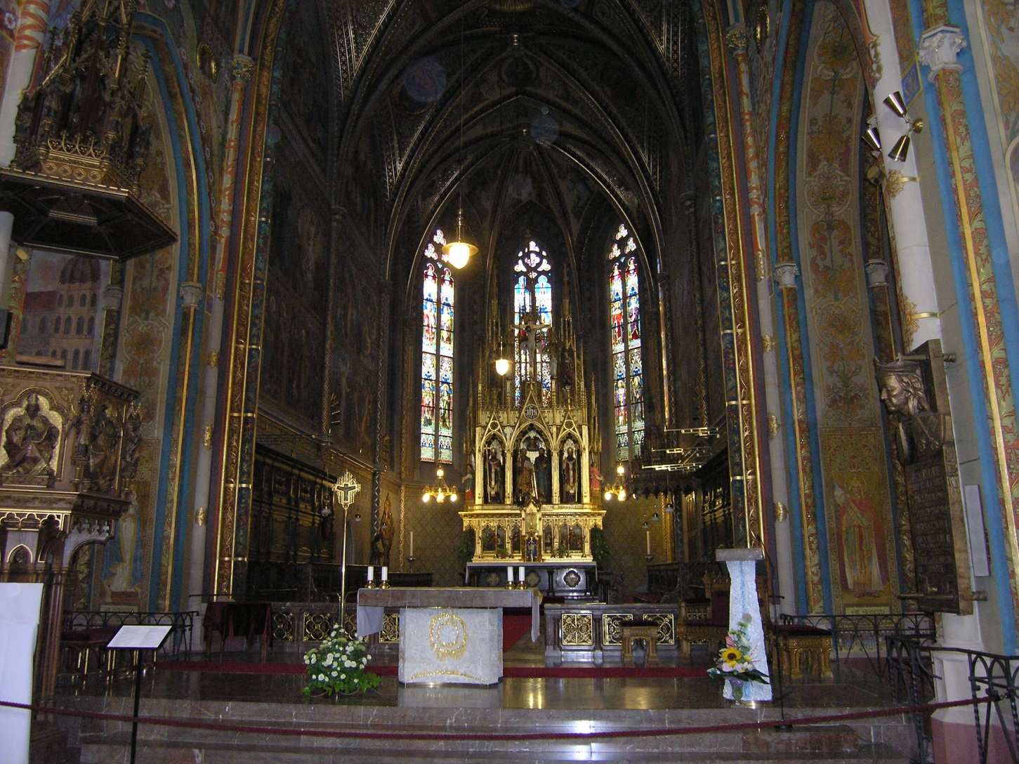
Vnitřní výzdoba je v duchu gotiky, období vzniku stavby

Slide 16
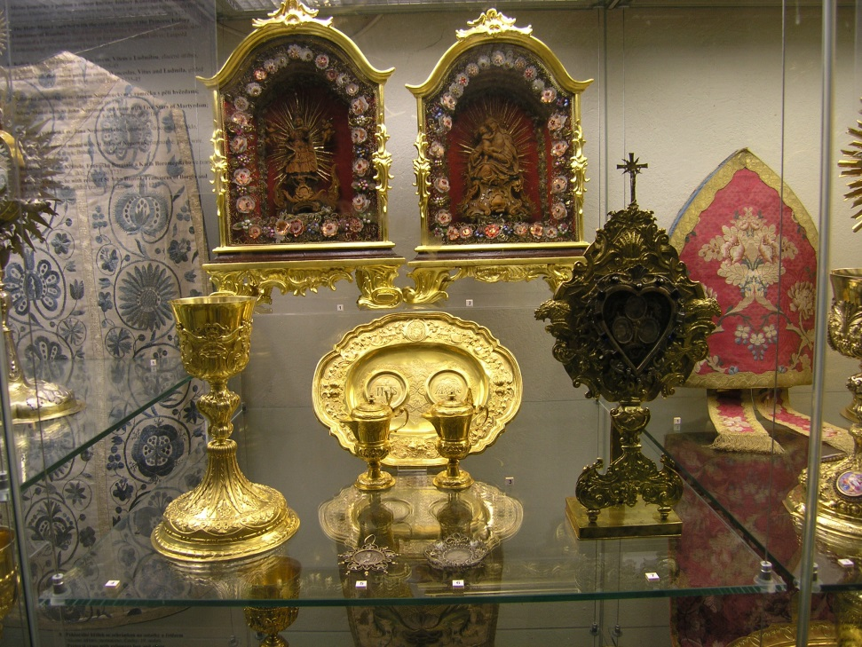
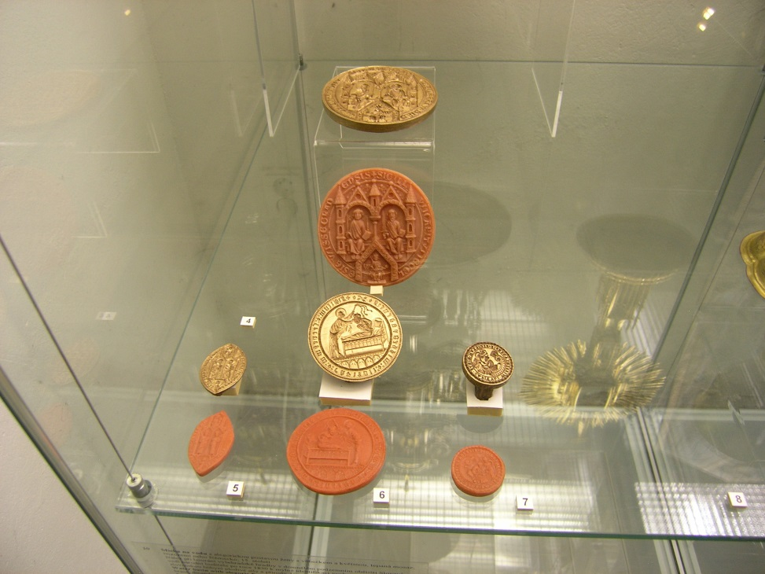
Klenotnice
Církevní monstrance
Dobová pečetidla

Slide 17
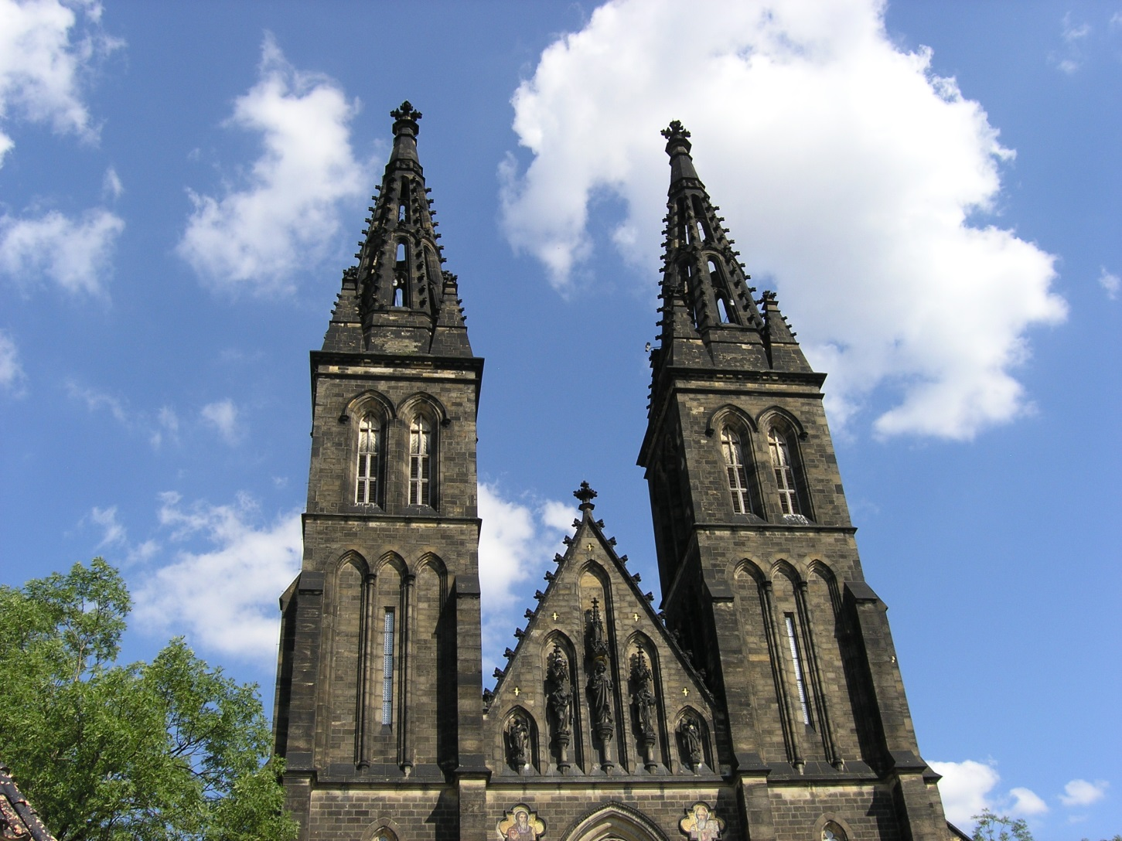
Mistři kameníci a zedníci byli opravdoví umělci svého řemesla

Slide 18
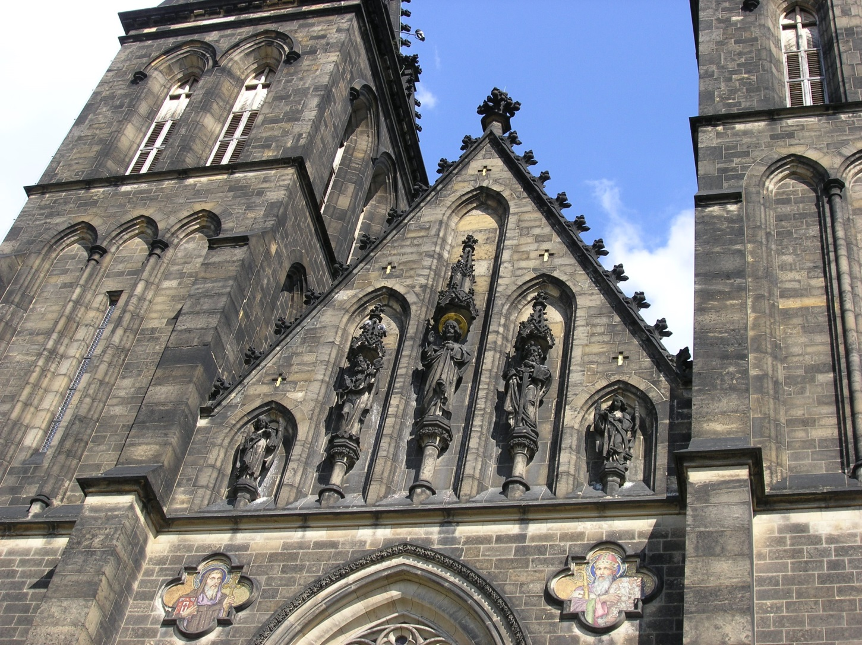
Ozdobné sochy ,mozaiky a výklenky najdeme po celém obvodu stavby

Slide 19
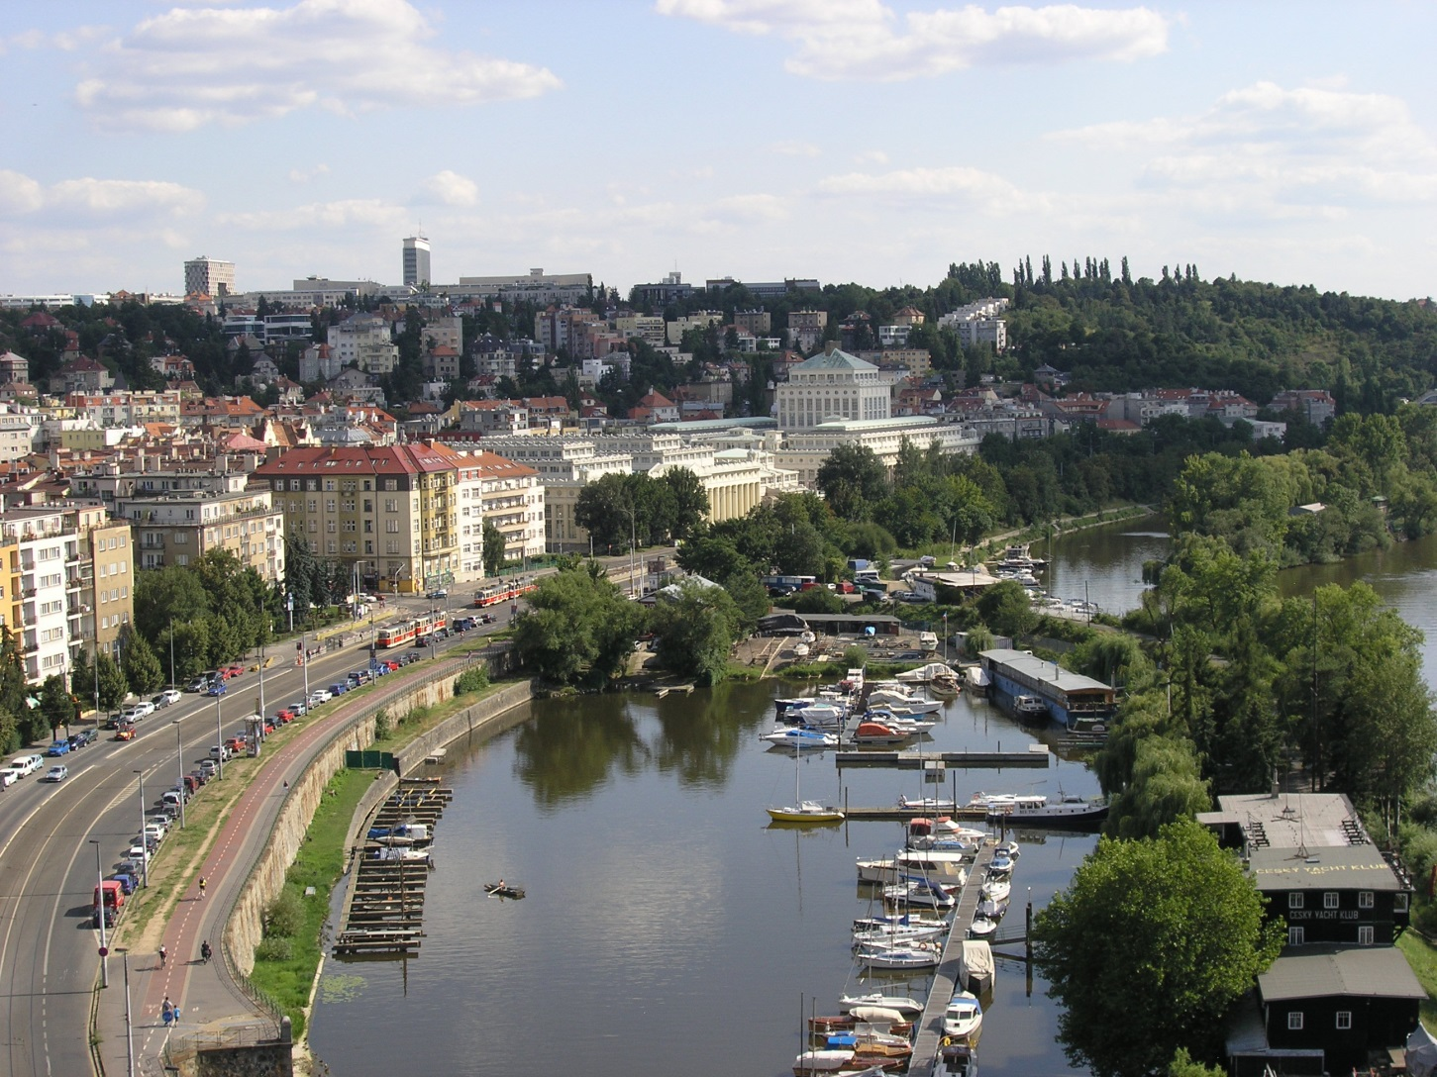
VYHLÍDKA Z VYŠEHRADU
PODOLÍ

Slide 20
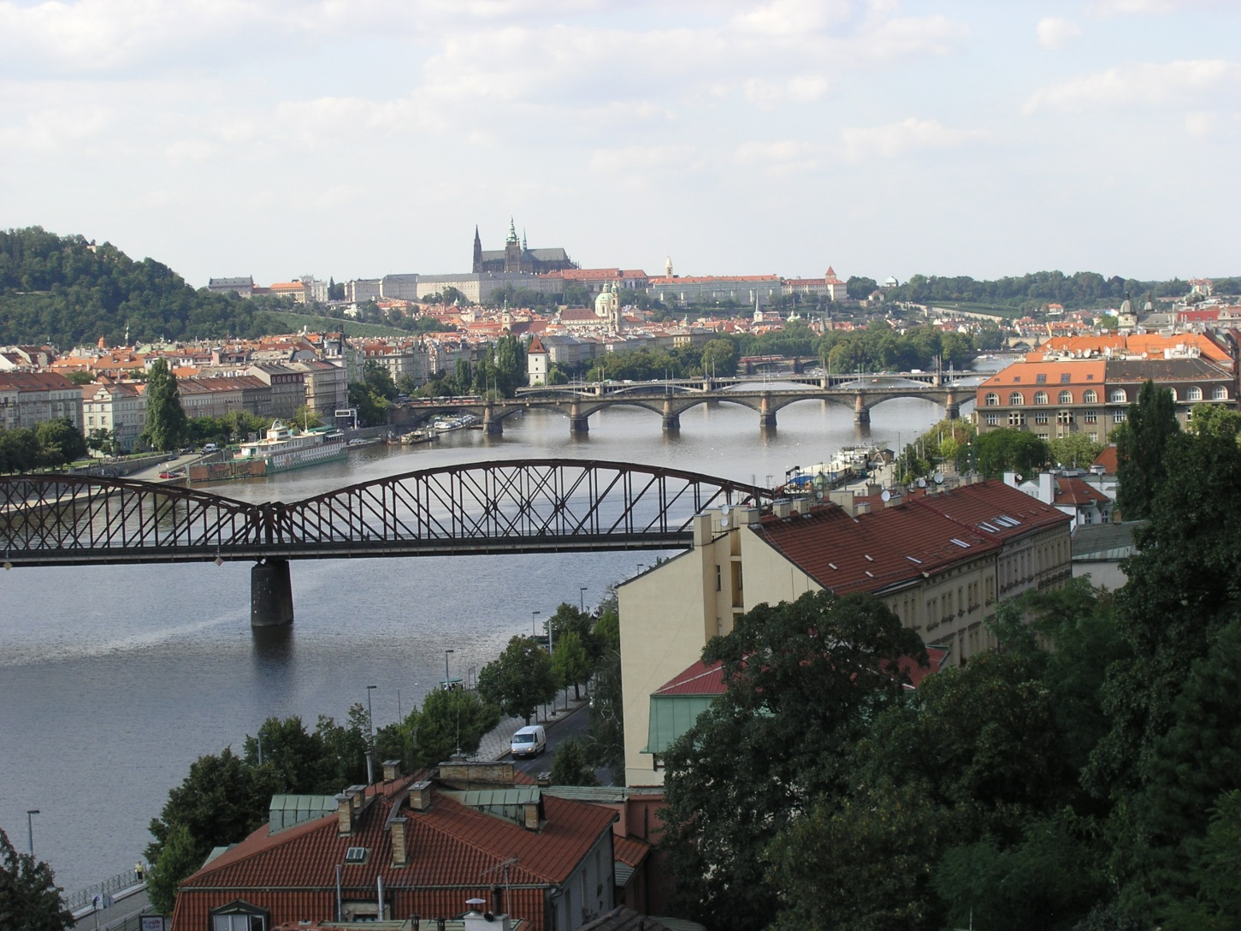

Slide 21
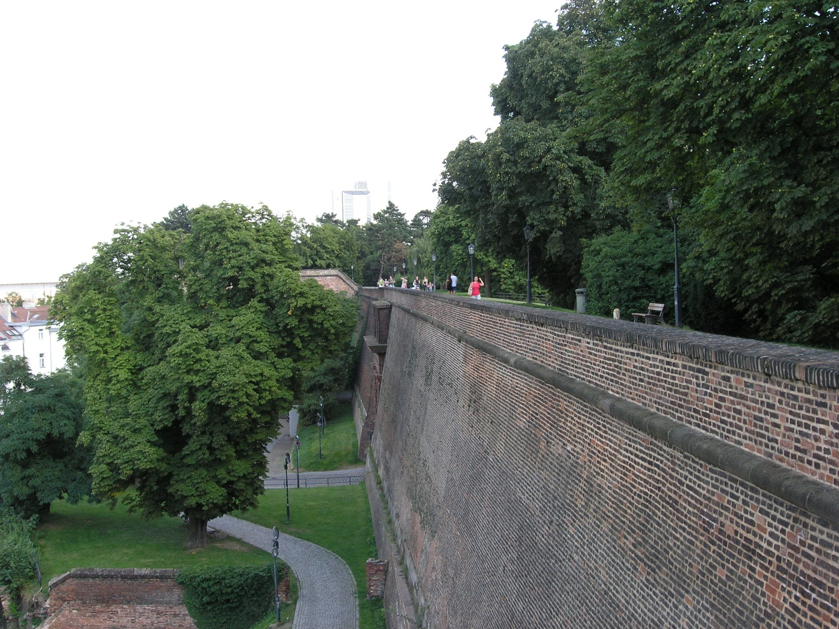
HRADBY VYŠEHRADU

Slide 22
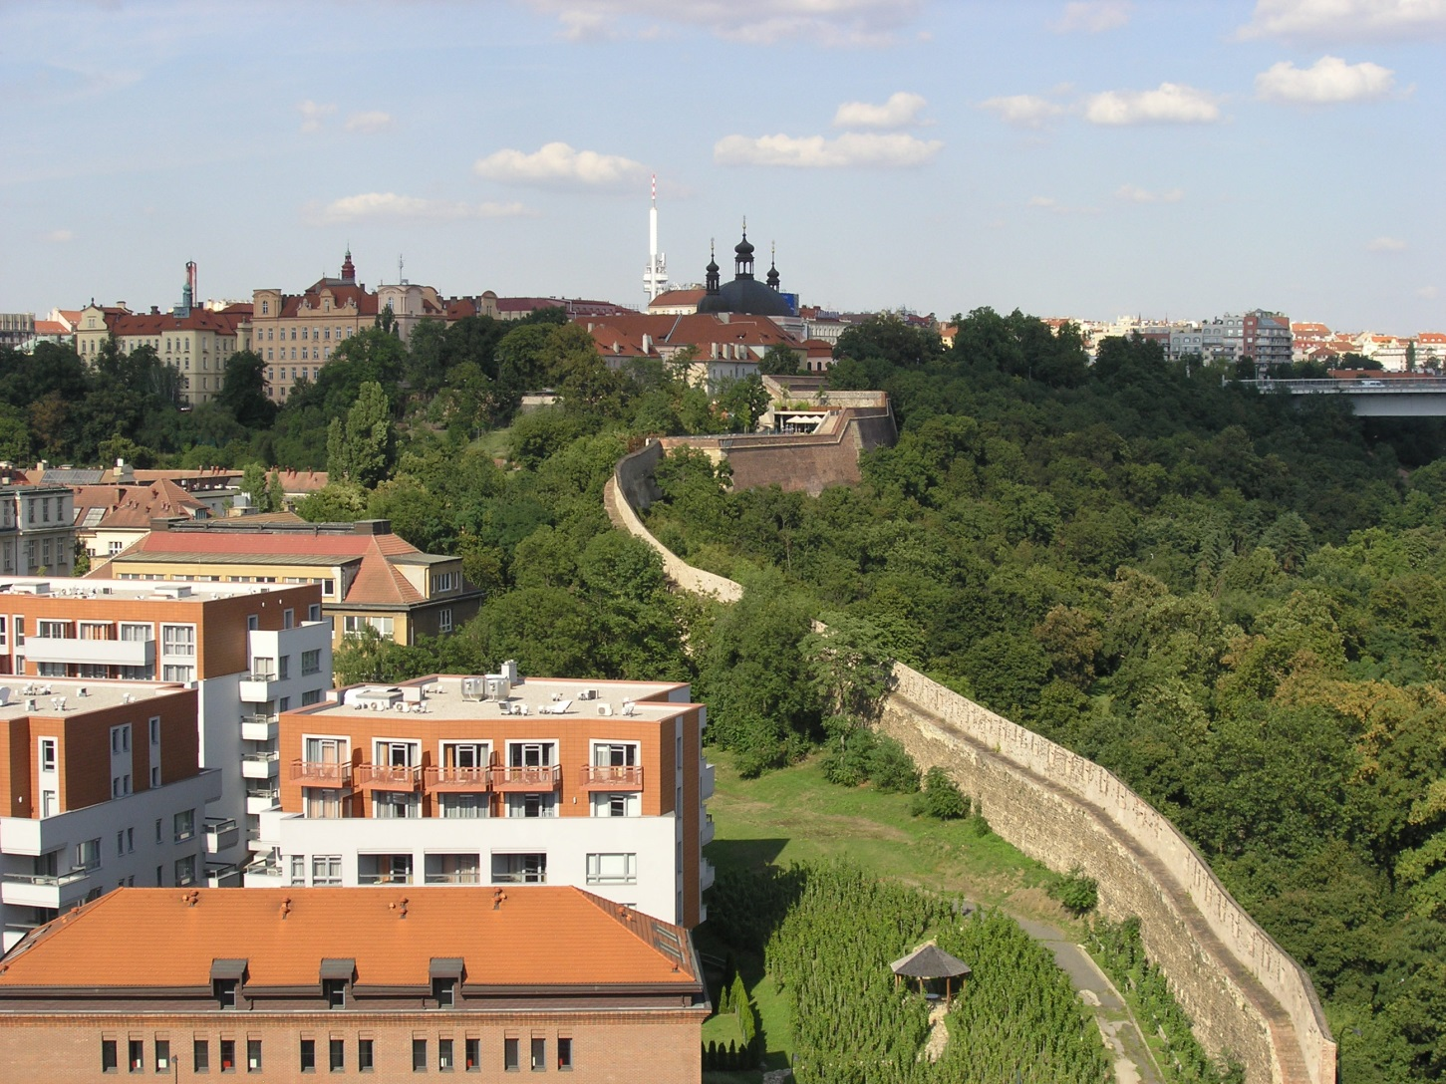
Pokračování starého opevnění

Slide 23
Použité zdroje:
obrázky – vlastní zdroje

